Slide 1
자바 프로세스와 스레드
자바에서의 주요 차이점 이해하기
Notes:
안녕하세요, 오늘 저는 자바에서 프로세스와 스레드의 차이점에 대해 설명드리겠습니다. 자바의 프로세스와 스레드는 각각의 특징이 있고, 용도에 따라 적합한 상황이 다르기 때문에 이를 잘 이해하는 것이 중요합니다.

Slide 2
개요
프로세스와 스레드의 정의
자바에서의 프로세스와 스레드 사용 예시
멀티스레딩과 병렬 처리의 중요성
Notes:
먼저 프로세스와 스레드의 정의를 알아보고, 자바에서 어떻게 활용되는지 간단히 설명하겠습니다. 그리고 멀티스레딩과 병렬 처리가 왜 중요한지 살펴보겠습니다.

Slide 3
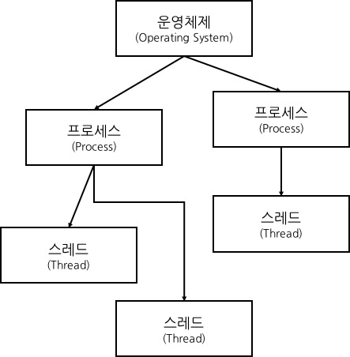
자바에서의 프로세스
프로세스는 독립적인 메모리 공간을 갖는 프로그램.
자바 프로세스는 서로 격리되어 있어, 프로세스 간 통신(IPC)이 필요.
IPC 예시: 소켓, 메시지 전달
Notes:
프로세스는 독립적인 메모리 공간을 갖는 프로그램입니다. 자바에서 프로세스는 격리되어 실행되기 때문에, 각 프로세스 간에는 서로 직접 접근할 수 없습니다. 대신 소켓이나 메시지 전달과 같은 프로세스 간 통신(IPC)이 필요합니다.

Slide 4
자바에서의 스레드
스레드는 동일 프로세스 내 메모리를 공유하는 작업 흐름의 단위.
자바는 Thread 클래스와 Runnable 인터페이스를 통해 스레드를 지원.
멀티스레딩은 동시에 실행되어 성능을 향상.
Notes:
스레드는 프로세스 내부에서 실행되는 가벼운 작업 단위로, 동일한 메모리를 공유합니다. 자바에서는 Thread 클래스나 Runnable 인터페이스를 사용하여 스레드를 구현할 수 있으며, 멀티스레딩을 통해 성능을 향상시킬 수 있습니다.

Slide 5
프로세스 vs 스레드 비교
메모리: 프로세스는 독립된 메모리를 사용하고, 스레드는 프로세스 내에서 메모리를 공유.
성능: 스레드는 생성이 빠르고 적은 메모리를 사용.
통신: 스레드는 동일 메모리에서 통신하고, 프로세스는 IPC를 사용.
Notes:
이제 프로세스와 스레드의 주요 차이점을 비교해 보겠습니다. 프로세스는 독립된 메모리를 사용하고, 스레드는 프로세스 내에서 메모리를 공유하여 속도와 메모리 효율성 측면에서 더 유리합니다.

Slide 6
코드 예제
자바에서 새로운 스레드 생성:
Thread thread = new Thread(() -> System.out.println("스레드 실행")); thread.start();
자바에서 프로세스 생성:
ProcessBuilder processBuilder = new ProcessBuilder("myCommand"); Process process = processBuilder.start();
Notes:
이제 실제 자바 코드로 프로세스와 스레드를 구현하는 예제를 보겠습니다. Thread 클래스를 이용해 새로운 스레드를 생성하고, ProcessBuilder 클래스를 통해 프로세스를 생성할 수 있습니다.

Slide 7
결론
프로세스는 독립적인 메모리 공간을 갖음.
스레드는 프로세스 내에서 메모리를 공유하는 가벼운 단위.
프로세스와 스레드는 애플리케이션 요구 사항에 따라 선택.
Notes:
마지막으로 오늘의 내용을 요약해 보겠습니다. 프로세스는 독립적인 메모리 공간을 갖고, 스레드는 프로세스 내에서 메모리를 공유하는 가벼운 단위입니다. 애플리케이션 요구 사항에 따라 프로세스와 스레드 중 적합한 방식을 선택해야 합니다.

